Slide 1
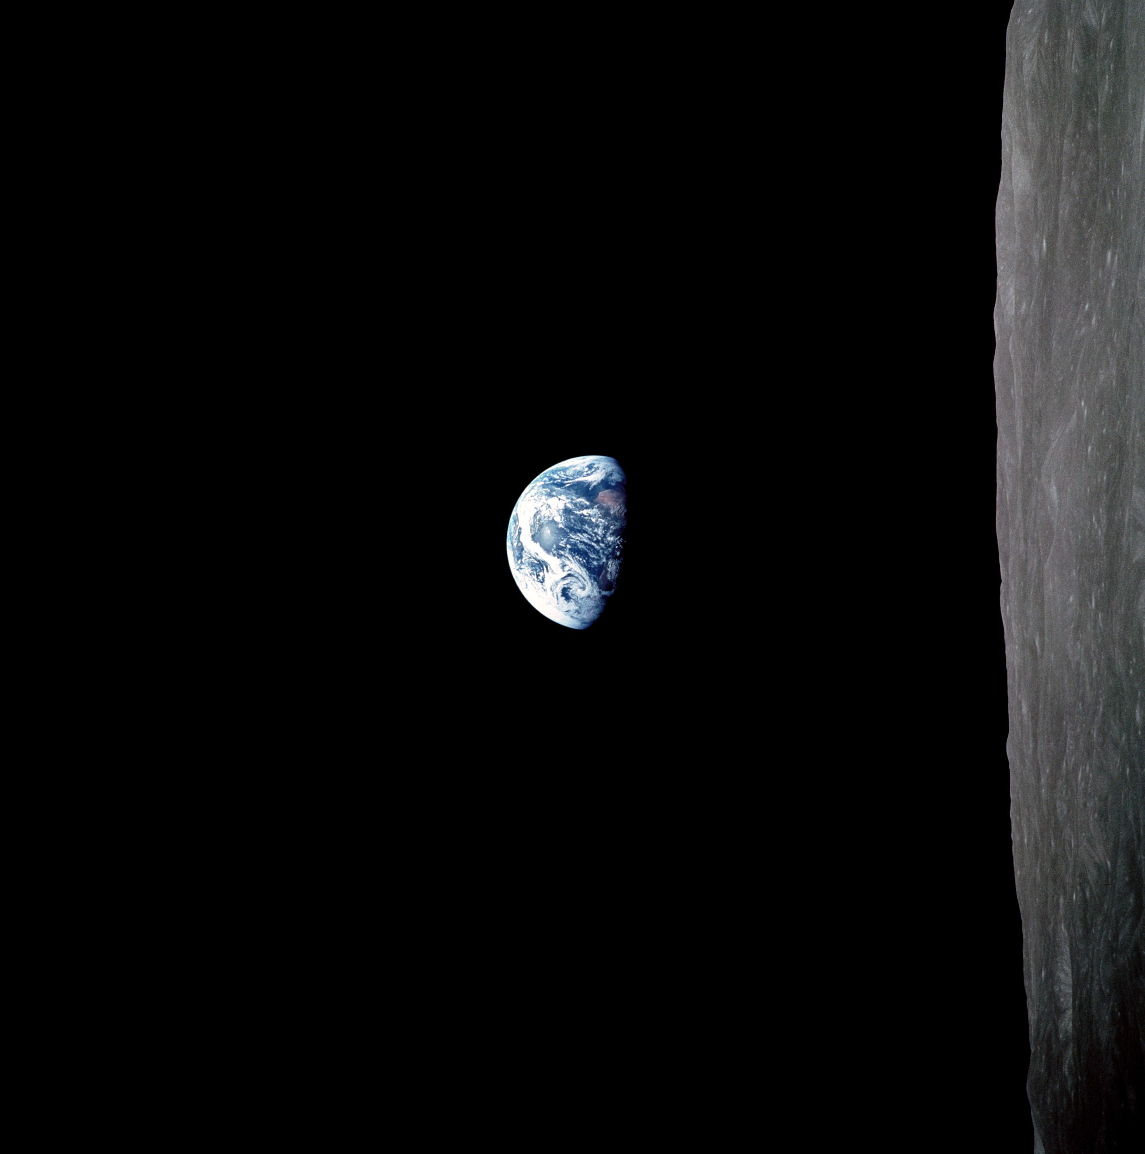
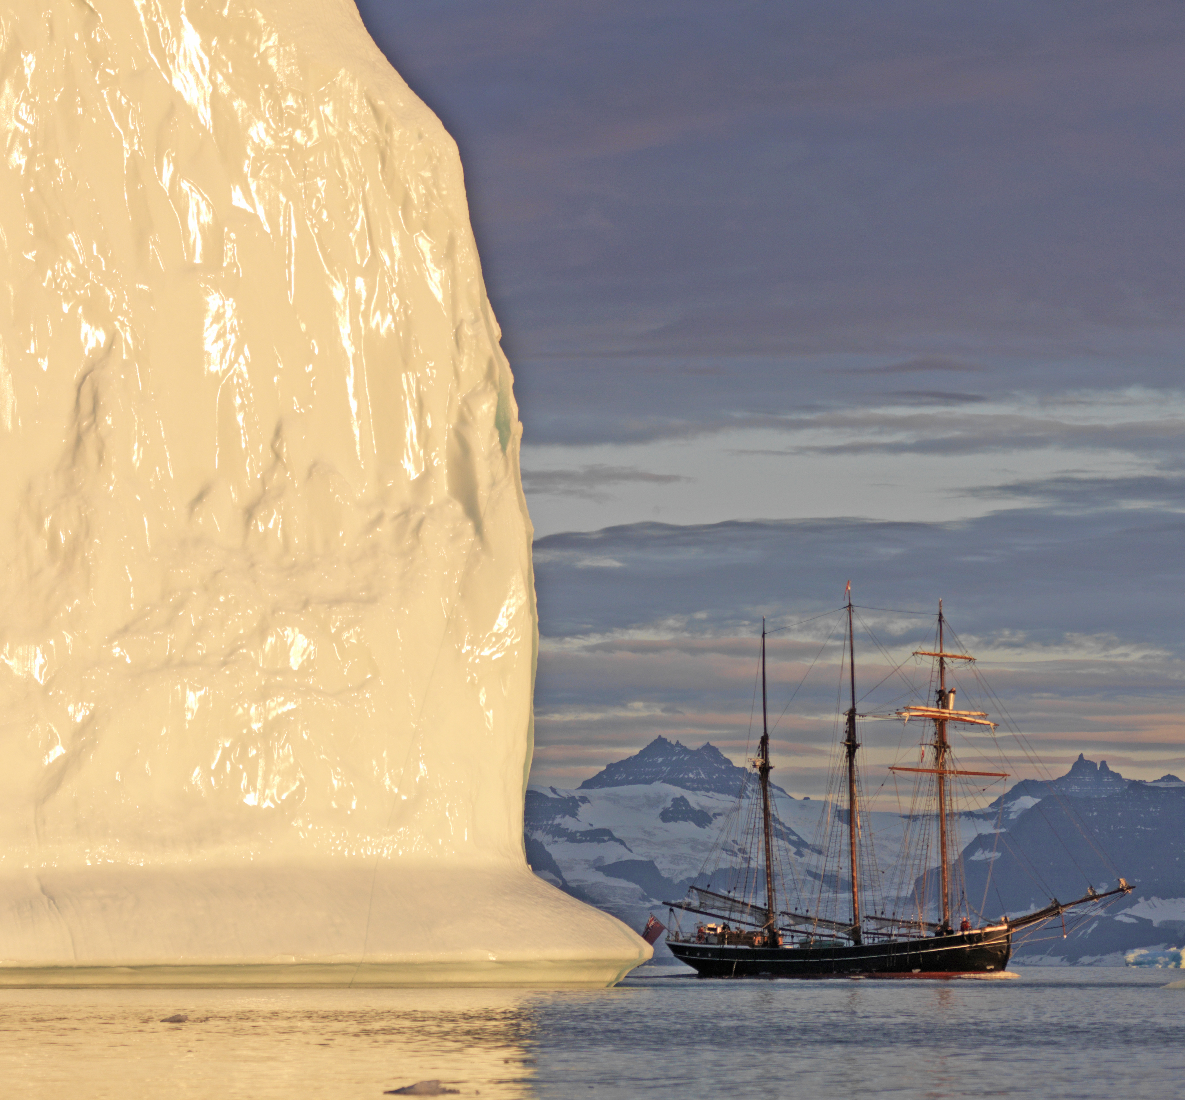
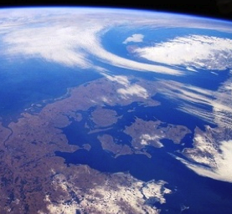
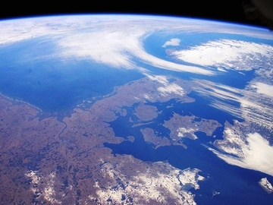
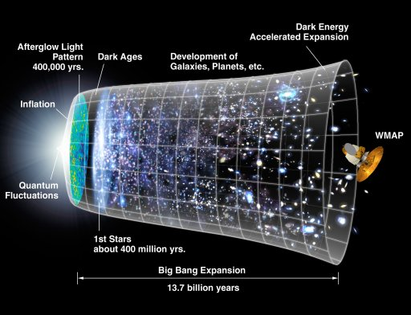
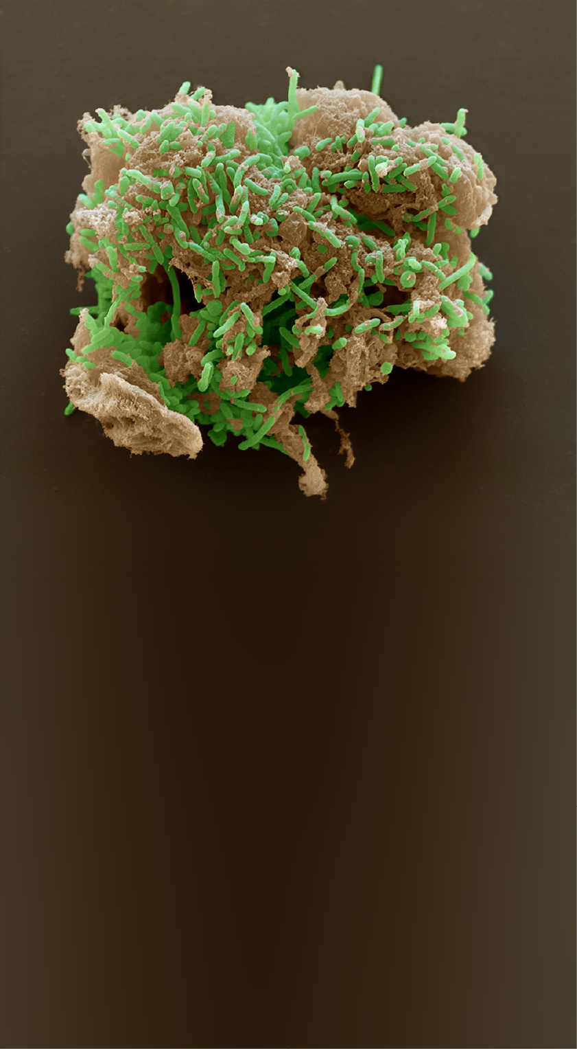
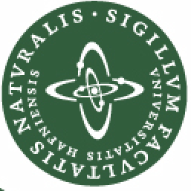
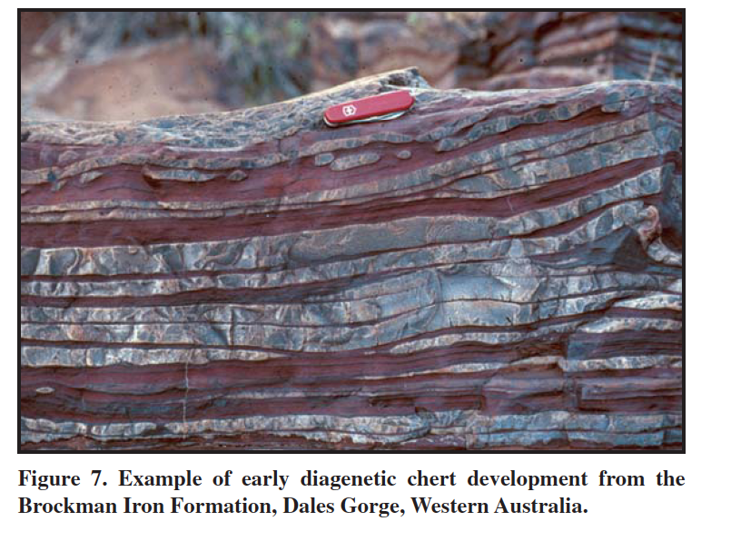
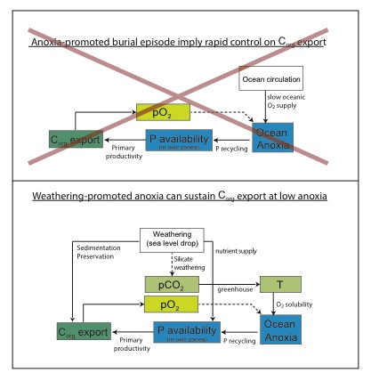

O₂
Det Tidligste Liv
Tais W. Dahl
Assistant Professor
Statens Naturhistoriske Museum
Københavns Universitet
Notes:
Fotos: Fra øverst tv i læseretning:
Google Billeder – Skibet Activ: Per Arnesen
Google Billeder
Geobacter: rettigheder købt af Videnskabsklubben
Hammersley Banded Iron Formation fra Google billeder

Slide 2
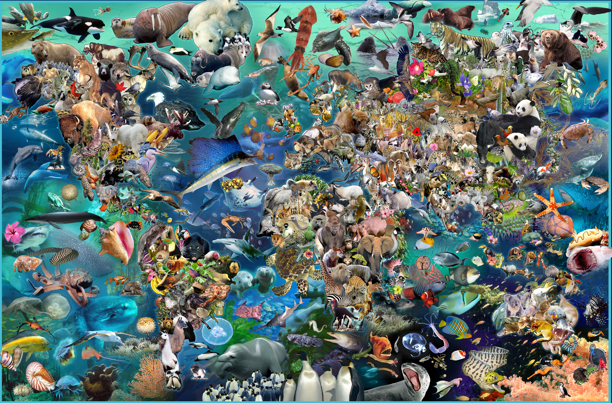
Notes:
14 millioner arter af dyr
Foto: Google Billeder – søg på FN’s biodiversitetsdag plakat

Slide 3
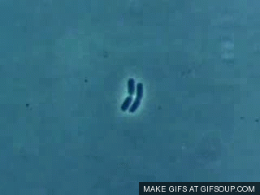
Notes:
Fotos:
Gif animation “bacterial growth” søg Google billeder
Geobacter rettigheder frikøbt af Videnskabsklubben

Slide 4
mikrober
En verden af liv

Slide 5
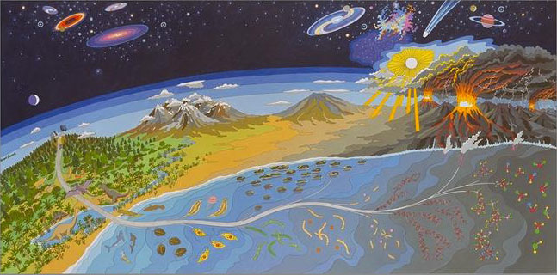
…men husk på: Videnskab skal kunne falsificeres!
Notes:
Hvordan er alting opstået?
Metode: Historie kan ikke eftervises.
I stedet for at “bevise” en teori, må man nøjes med at udelukke flertydighed.

Slide 6
Båndet jernmalm
Notes:
Hammersley båndet jernmalm – foto: søg Google Images

Slide 7
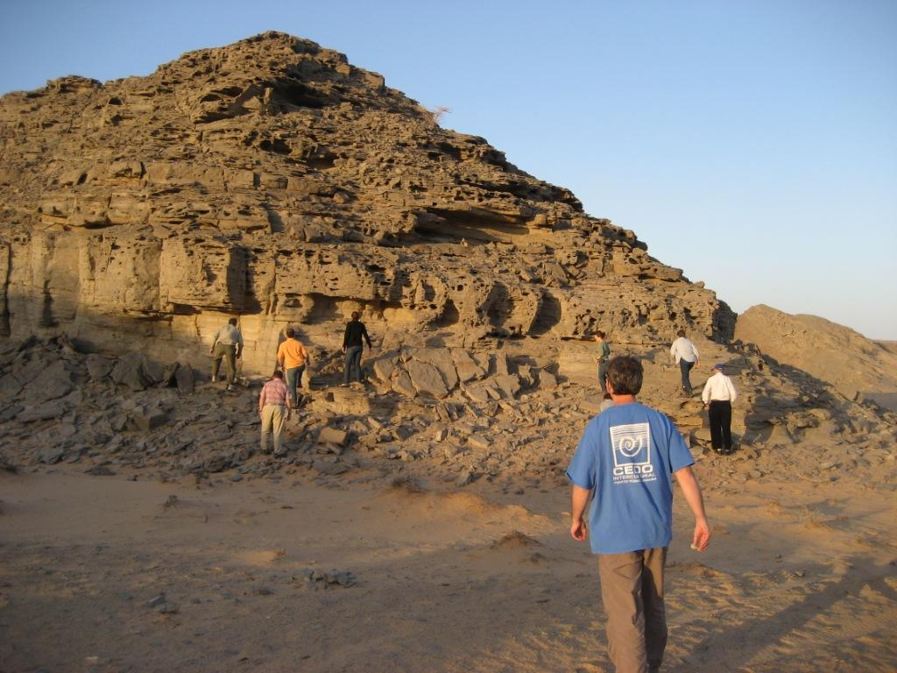
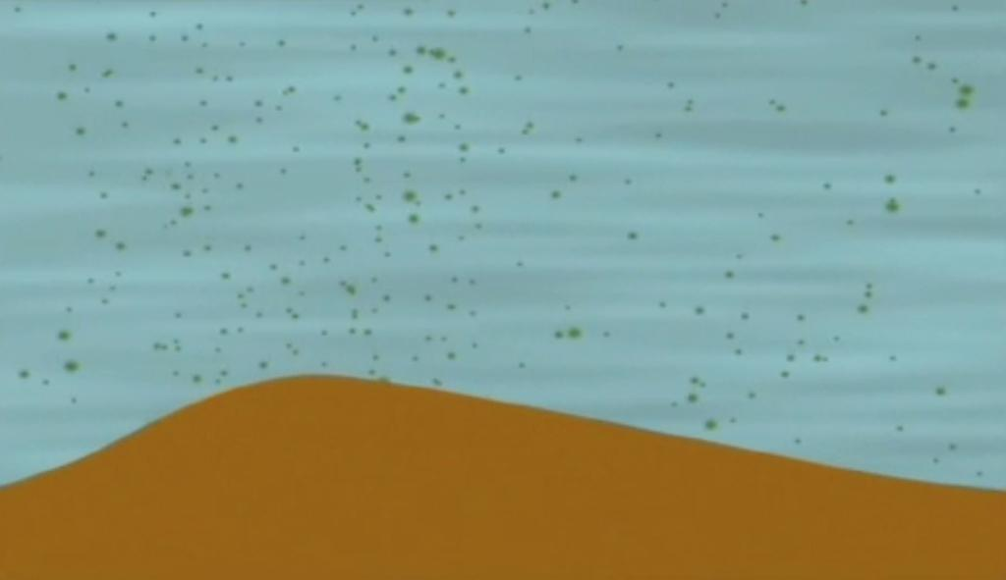
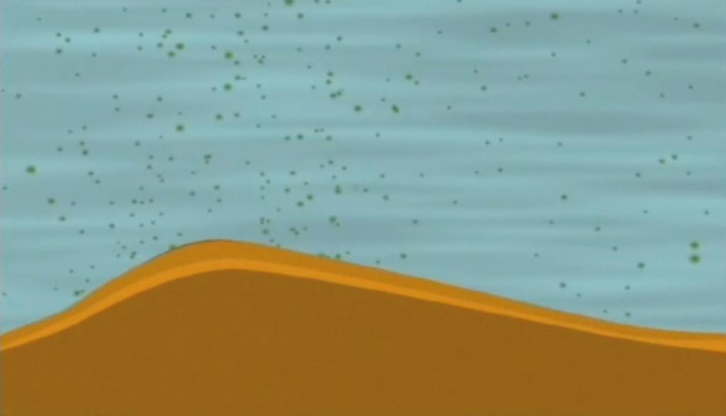
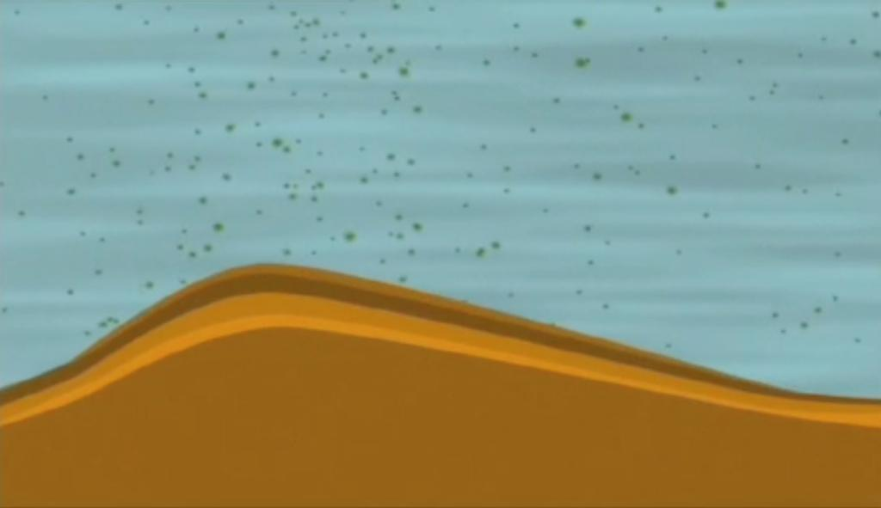
Geological record: History of life
Oman, Januar 2009
Ca. 600 millioner år gammel havbund
Huqf Supergroup, Oman, 2009
Notes:
A history of Earth is written in the sedimentary rock record.
(Click) Marine sediments form by accumulation of matter on the seafloor.
We would like to read off this record, what the chemical composition of the ocean … and infer the conditions for life.
Fotos: Tais W. Dahl
Animation oppe i hjørnet fra filmen: “Miniks fornemmelse for Sten”

Slide 8
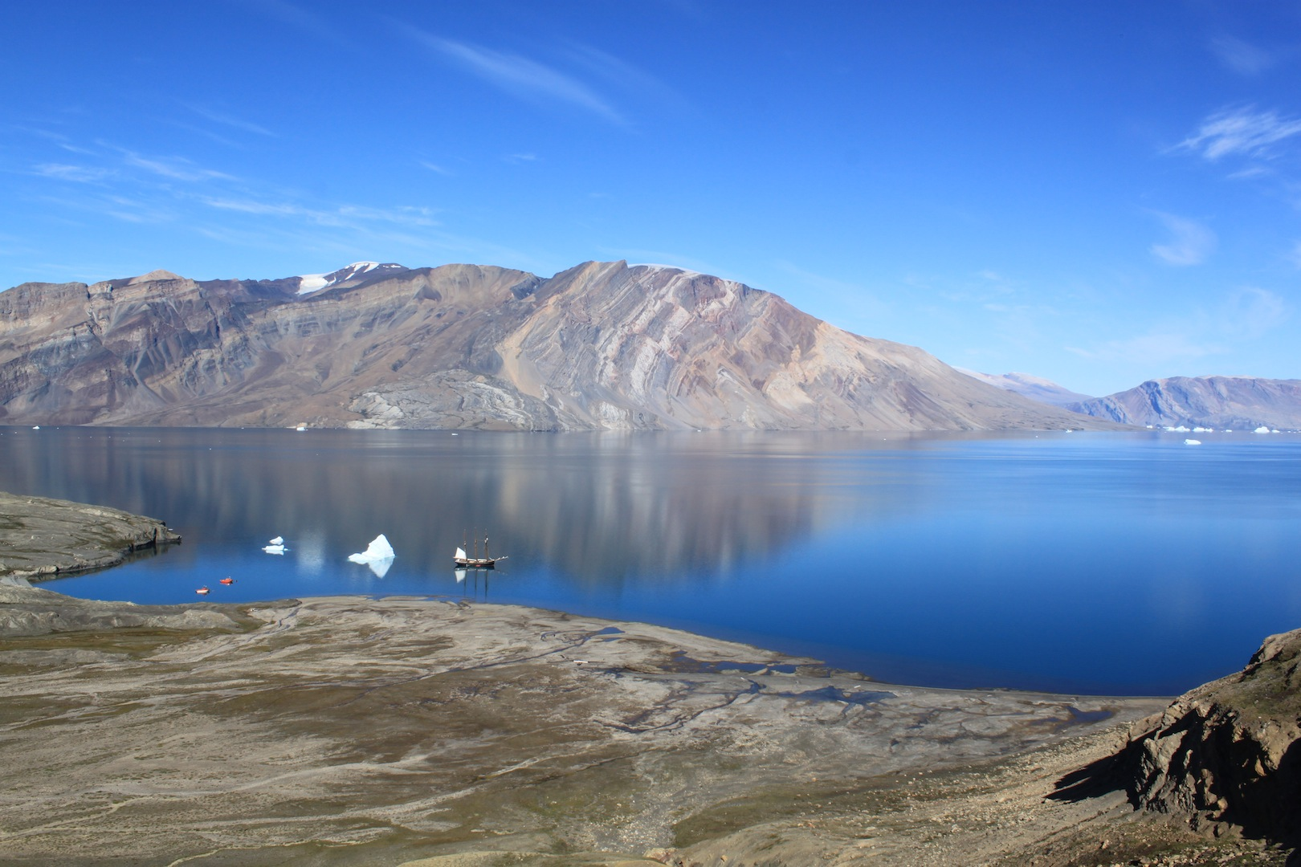
Notes:
Vandring gennem tiden
Klipperne på Grønland er vel-eksponeret og man kan se lagdelingen fra lang afstand. Den sparsomme vegetation gør Grønland til et uhyre interessant sted at studere geologi. Klipperne på Ella Ø blev dannet i havet for 800-500 millioner år siden og den gamle havbund er siden blevet skubbet og på land - her med en lille hældning, så man roligt kan gå langs stranden og passere lag efter lag - bogstaveligt talt tids-skridt for tids-skridt. Man kan se selv på lang afstand at de geologiske lag er forskellige – og de reflekterer forskellige aflejringsmiljøer – på lavt vand og dybt hav, i tropiske og arktiske egne med og uden fossiler af dyr.
Foto: Tais W. Dahl

Slide 9
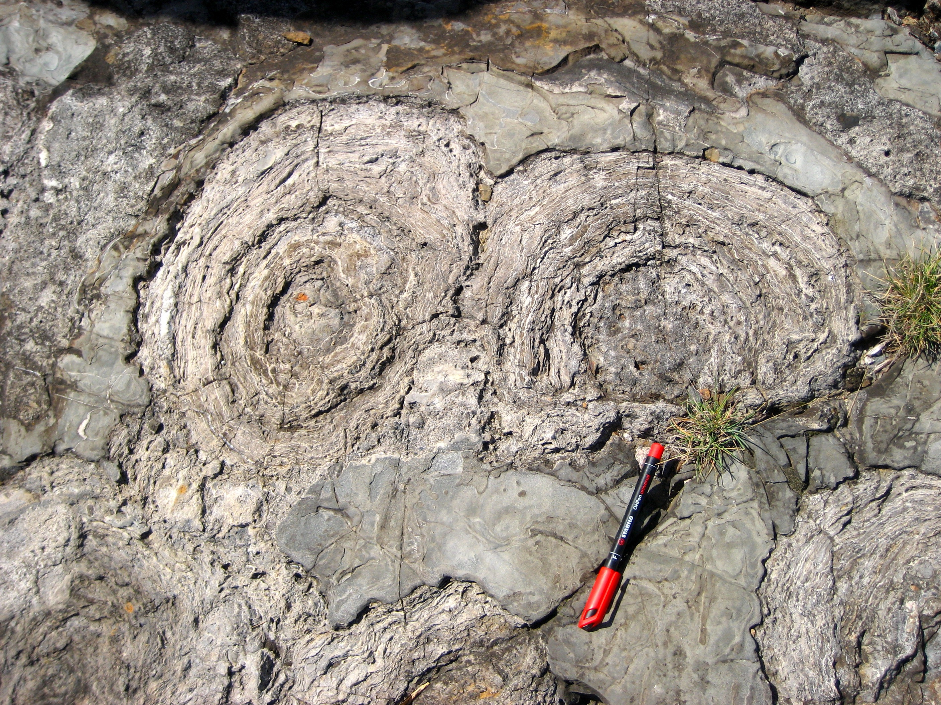
Notes:
Paleoproterozoisk stromatolit fra Thunder Bay, Ontario, Canada
Foto: Tais W. Dahl

Slide 10
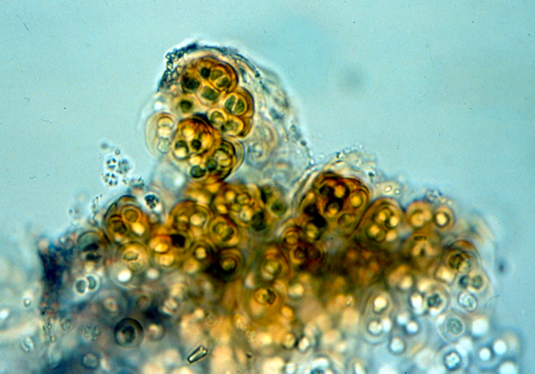
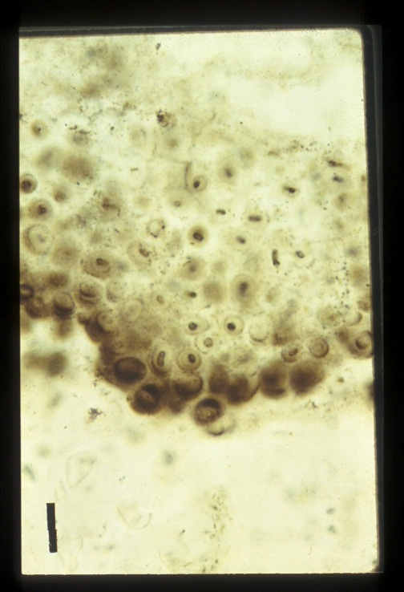
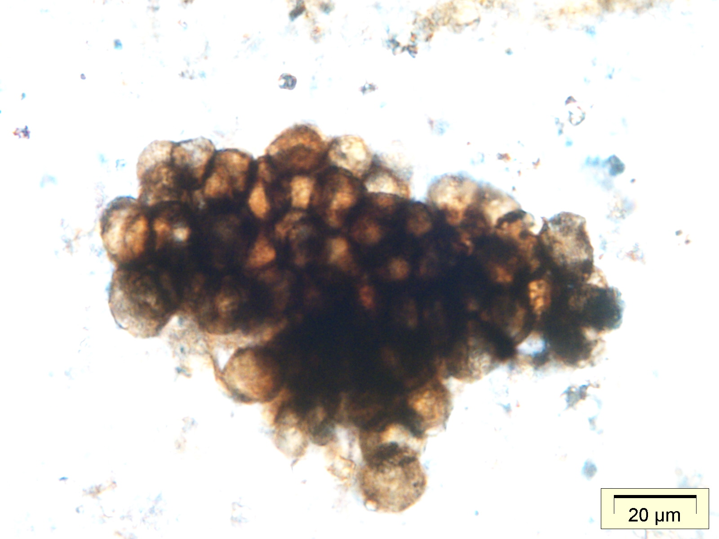
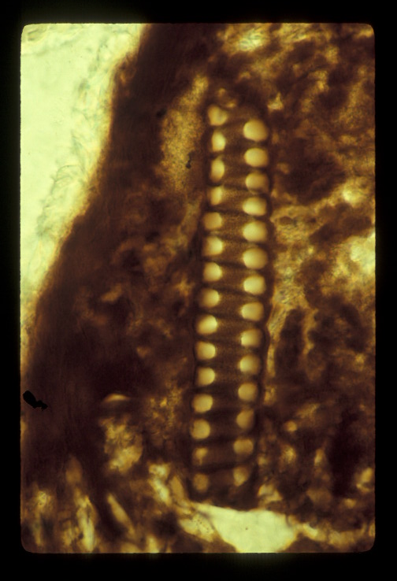
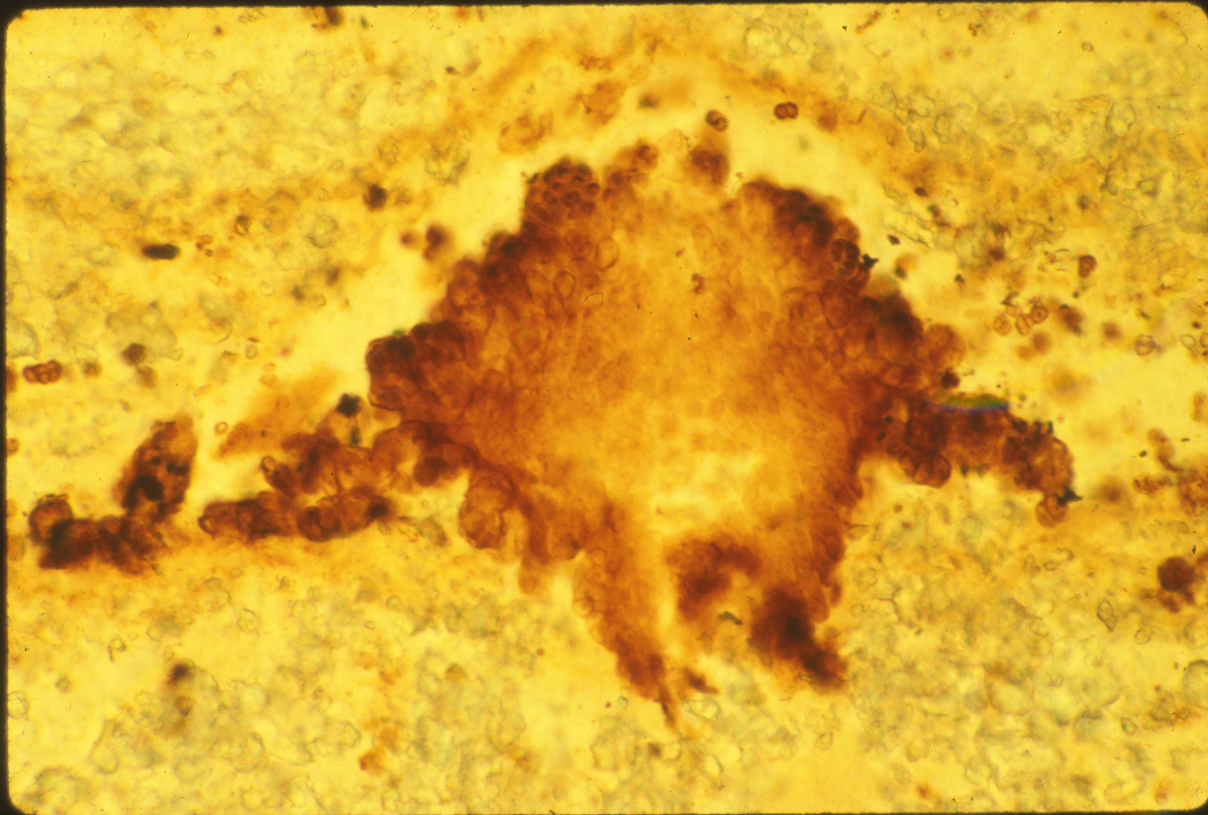
Nulevende Entophysalis
Eoentophysalis
2.0 mia år gammel flint Belcher Islands, Canada
Myxococcoides cantabrigiens
Draken Formationen, Svalbard
~800 mio. år gammel
Spirogyra-lignende cyanobakterie 635-542 mio. år Sibirien
1400-1500 Ma entophysild fra Kotuikan Formationen i Siberia
Notes:
Upper left (Entophysalis.jpg) Modern Entophysalis Photo credit: John Bauld.
Upper right (IMG190) is Hans' Hoffmans's photo of Eoentophysalis in 2.0 billion-year old cherts from Belcher Islands.
Lower left (IMG249) Spirogyra-like cyanobacterium from the Ediacaran of Siberia.
Lower right (IMG0052) is a 1400-1500 Ma entophysild from the Kotuikan Fm. Siberia

Slide 11
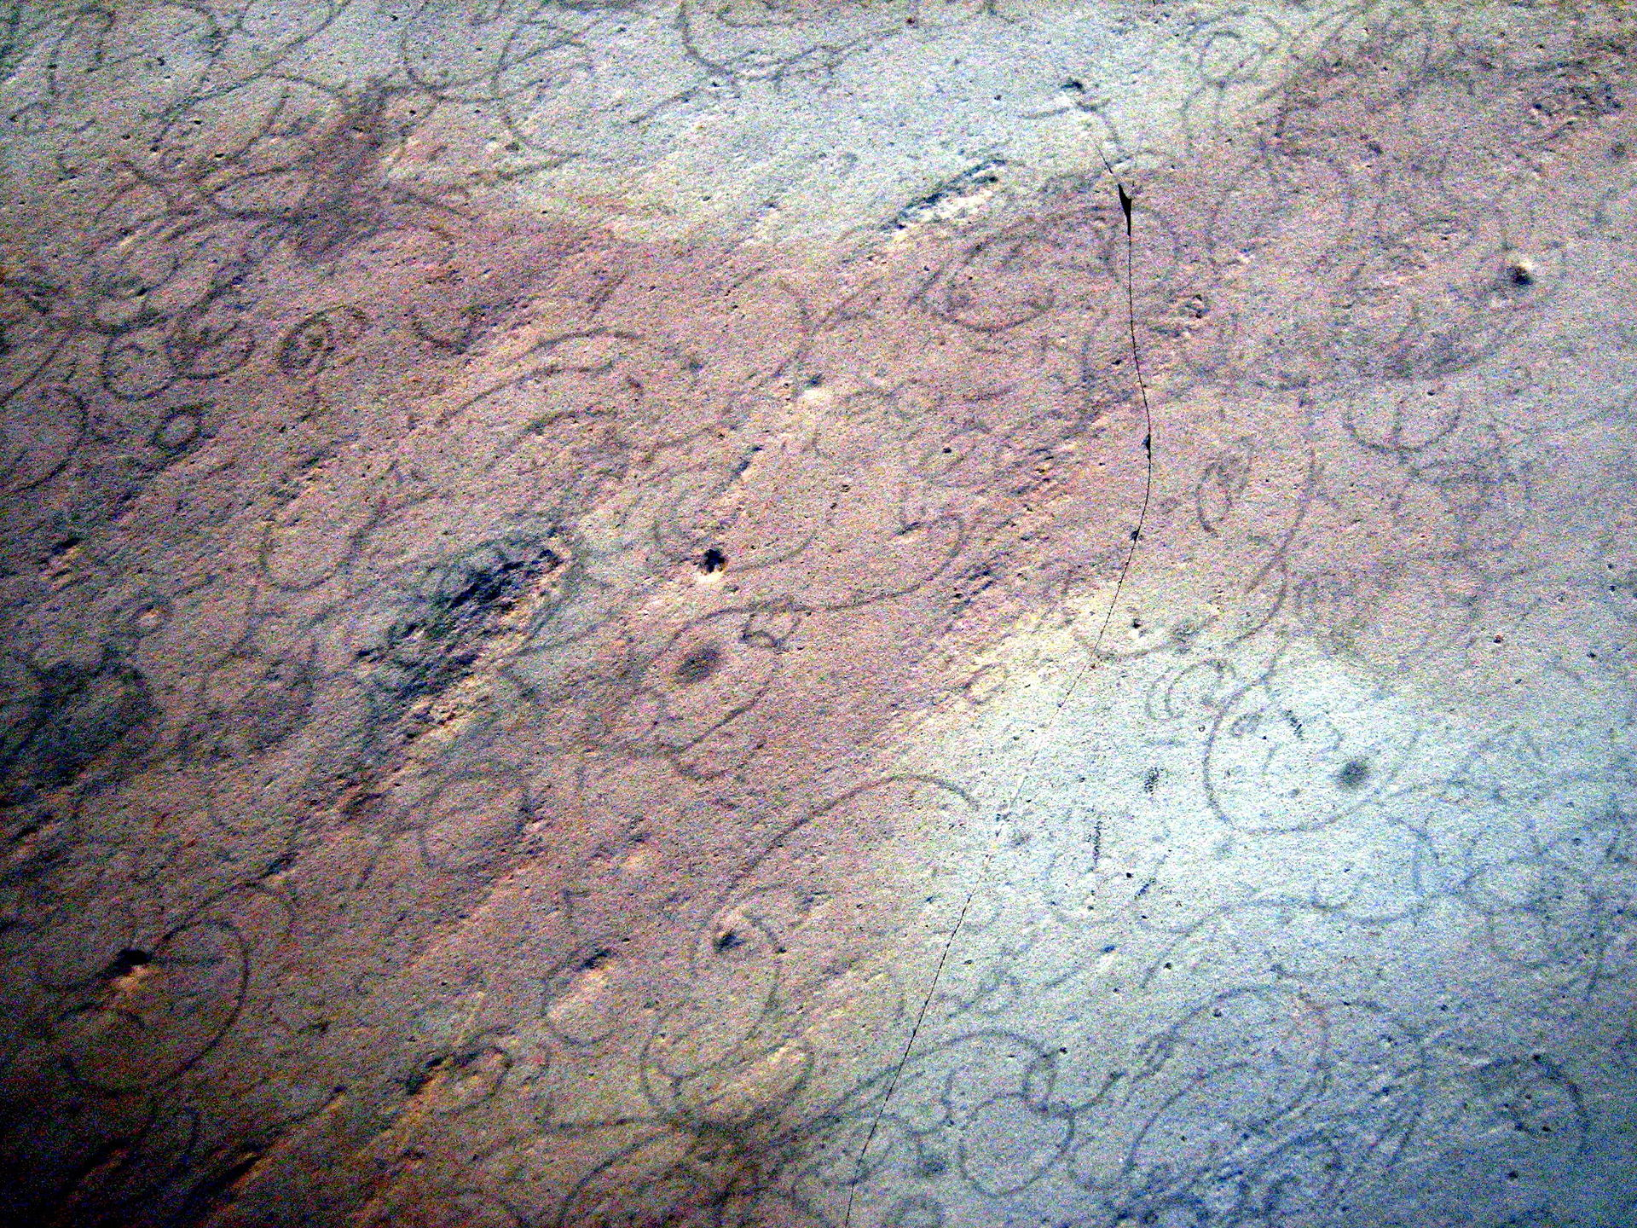
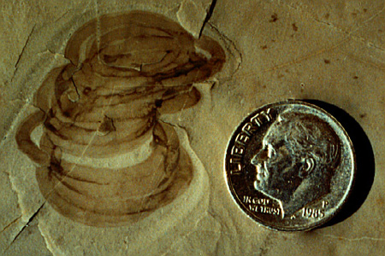
Grypania det ældste eukaryote fossil?
1,45 mia. år gammel
1,87 mia år gammel
Notes:
Grypania fotos fra Google fotos

Slide 12
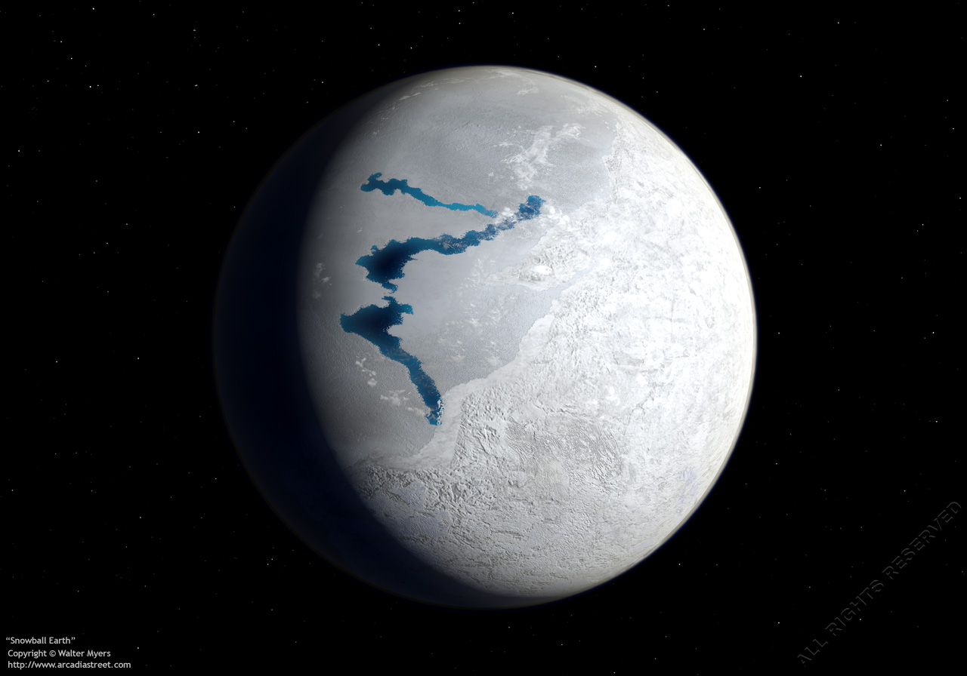
Jorden
635 mio. år siden
Notes:
Foto: Google billeder– snowball Earth

Slide 13
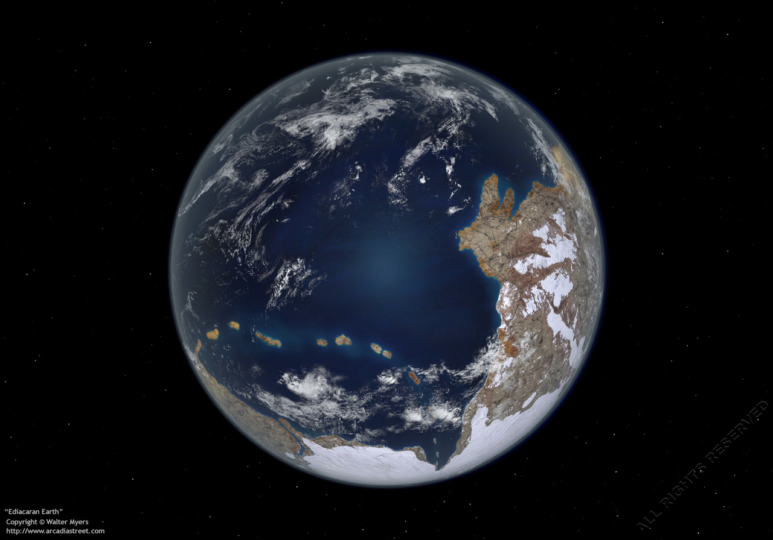
Jorden
600 mio. år siden
Notes:
Foto: Google billeder– Ediacaran Earth

Slide 14
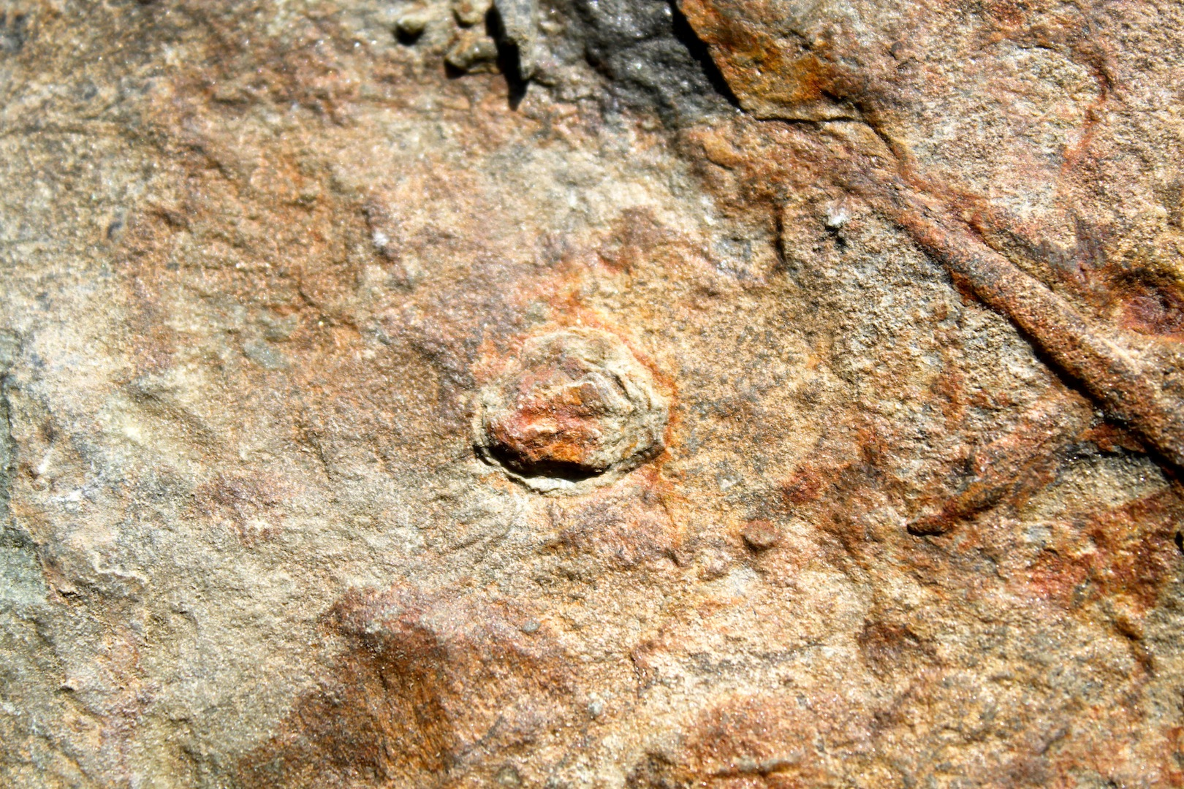
Notes:
Dyrenes opståen efterfulgte de to gigantiske nedfrysninger
Foto: Skeletbærende dyr fra tidlig Kambrian (ca. 515 Ma) ved Kap Weber, NØ Grønland.
Af Tais W. Dahl

Slide 15
Hvornår opstod
det første liv?

Slide 16
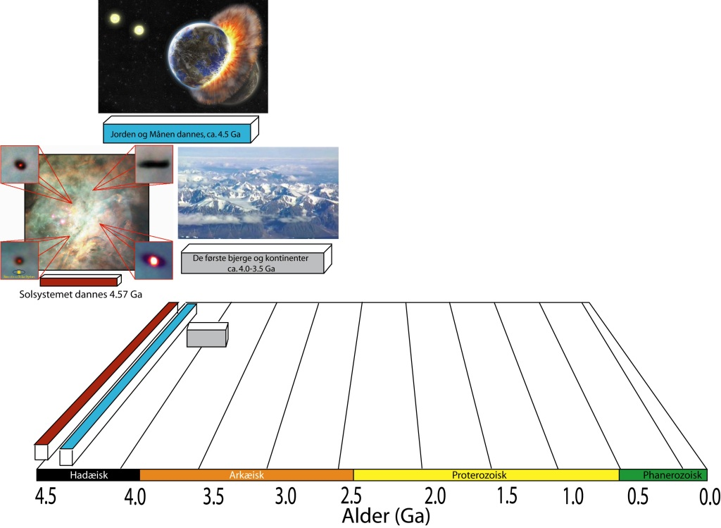
Notes:
Jordens historie er 4.5 mia. år lang.
Vi ved at der har været liv på Jorden i mere end 3.8 mia år
og at livet på Jorden har været styrende for miljøets udvikling.
De første organismer på Jorden levede uden ilt i den første mia. år
- indtil ilt-producerende fotosyntese opstod på Jorden og for altid forandrede livsbetingelserne på Jorden.
- Alligevel er dyrene og senere store dyr først opstået langt senere – nemlig for ca. 630-525 mio år siden.
En forventet atmosfærisk O2 kurve er vist. Det er dog kun et bedste gæt (der bla baseres på at dyrene opstod sent).
Med under 10% af nuværende iltniveau i atmosfæren betyder det at havet praktisk talt var anoksisk og kun overfladevandet iltet. Nu har vi imidlertid udviklet geokemiske metoder, der kan teste hvornår verdenshavet blev iltet.
Vi ved at dyrene efterfølgende blev udsat for masseuddøen i tider hvor de anoxiske zoner i havet spredte sig. Altså peger alt på en tæt tilknytning mellem ilt og udslettelse af marine dyr.
I mit projekt vil jeg kortlægge iltning i tiden hvor dyrene opstod (PEGE).
Illustration af Tais W. Dahl

Slide 17
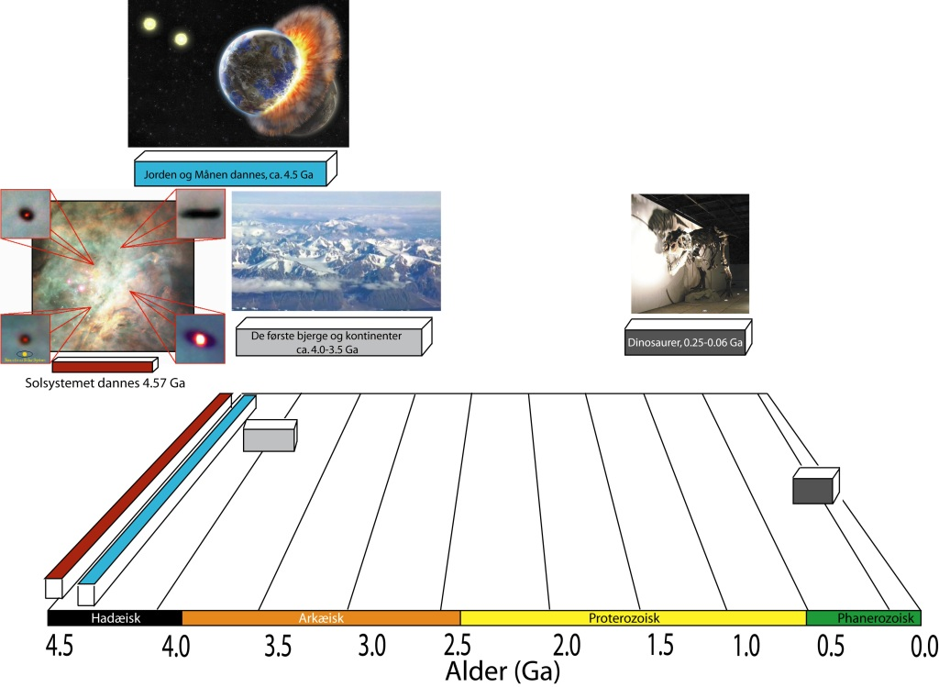

Slide 18
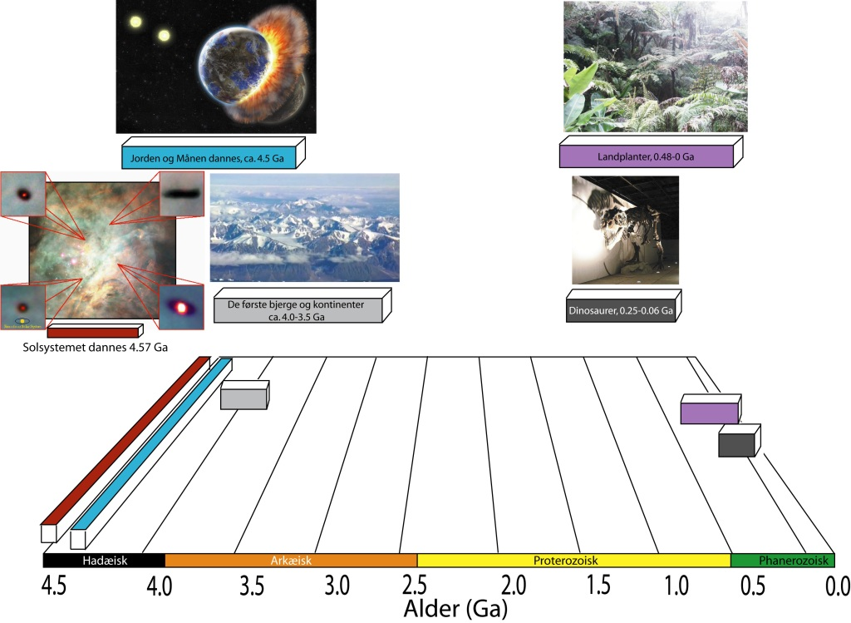

Slide 19
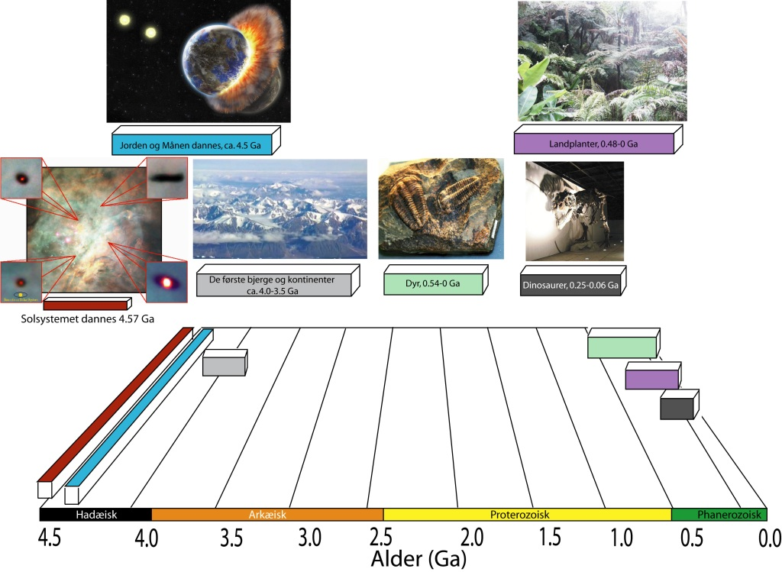

Slide 20
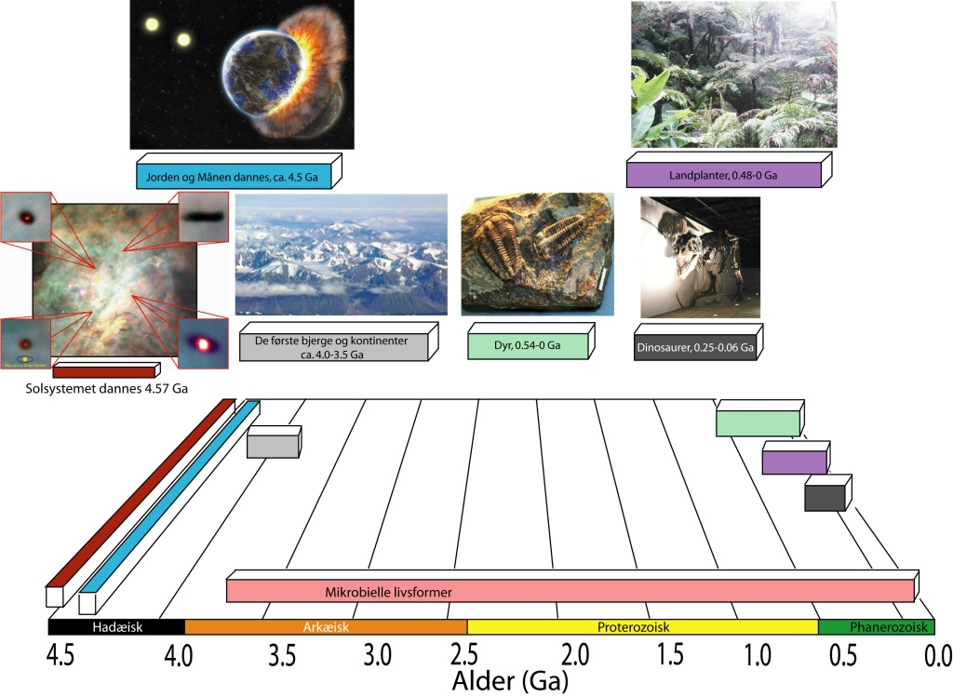

Slide 21
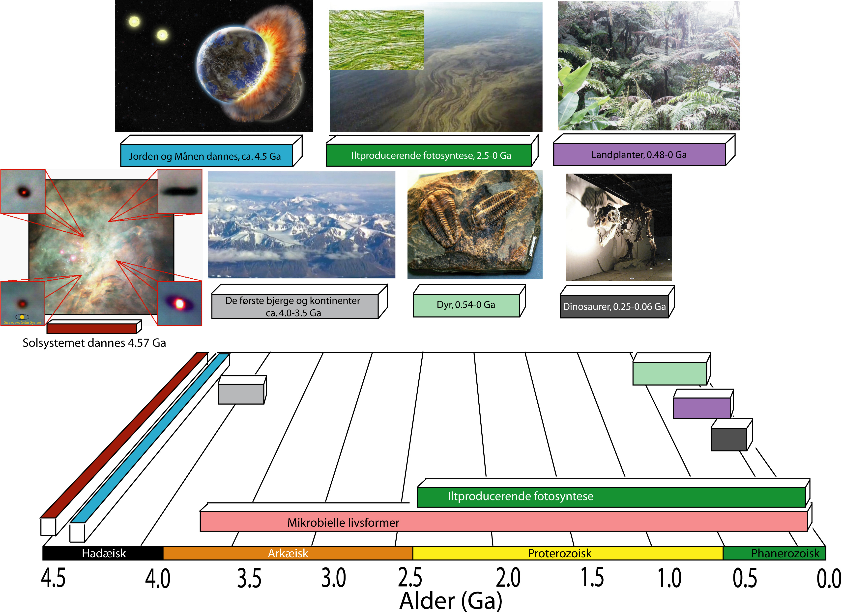

Slide 22
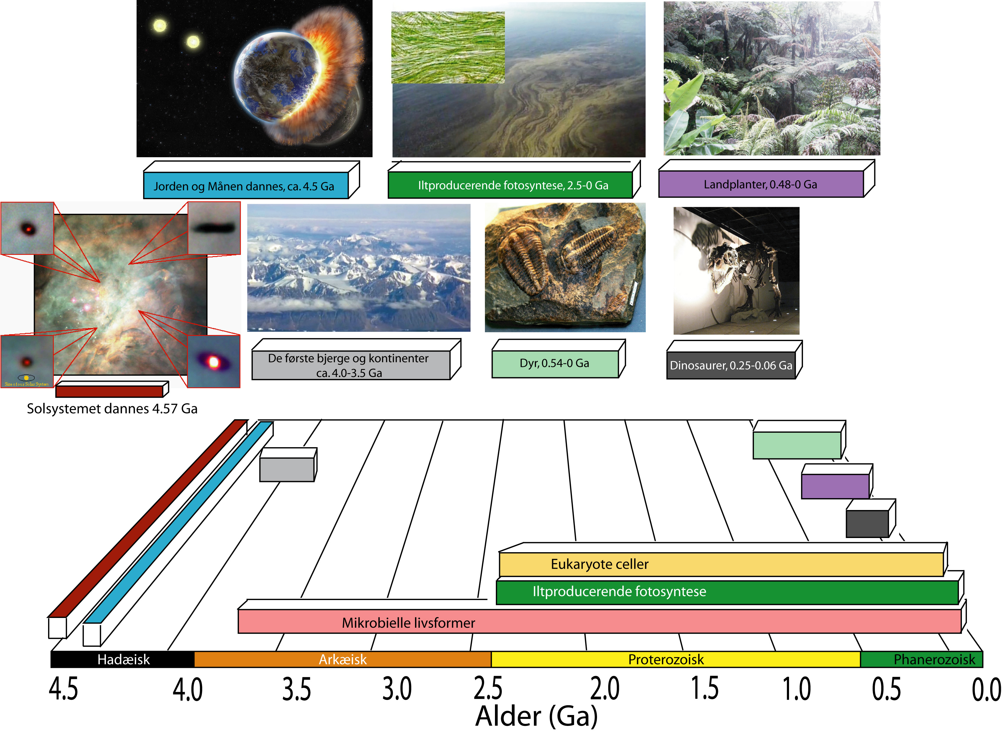

Slide 23
Betingelser for Liv
Flydende vand (H₂O, T = 0-100°C)
Beskyttelse mod UV stråling
Energikilde (Sollys eller kemisk energi)
Kulstofkilde (organiske forbindelser, CO₂)

Slide 24
Båndet jernmalm
Notes:
Foto: Google billeder – Hamersley Banded Iron Formation

Slide 25
Hvad er liv?

Slide 26
Liv = stofskifte + hukommelse
(omsætning af energi) (opskrift til den næste generation)
Notes:
Alt liv her på Jorden er bygget op af celler, der
både har
evnen til at omsætte energi (et stofskifte)
+ hukommelse, som de kan bringe videre til næste generation.

Slide 27
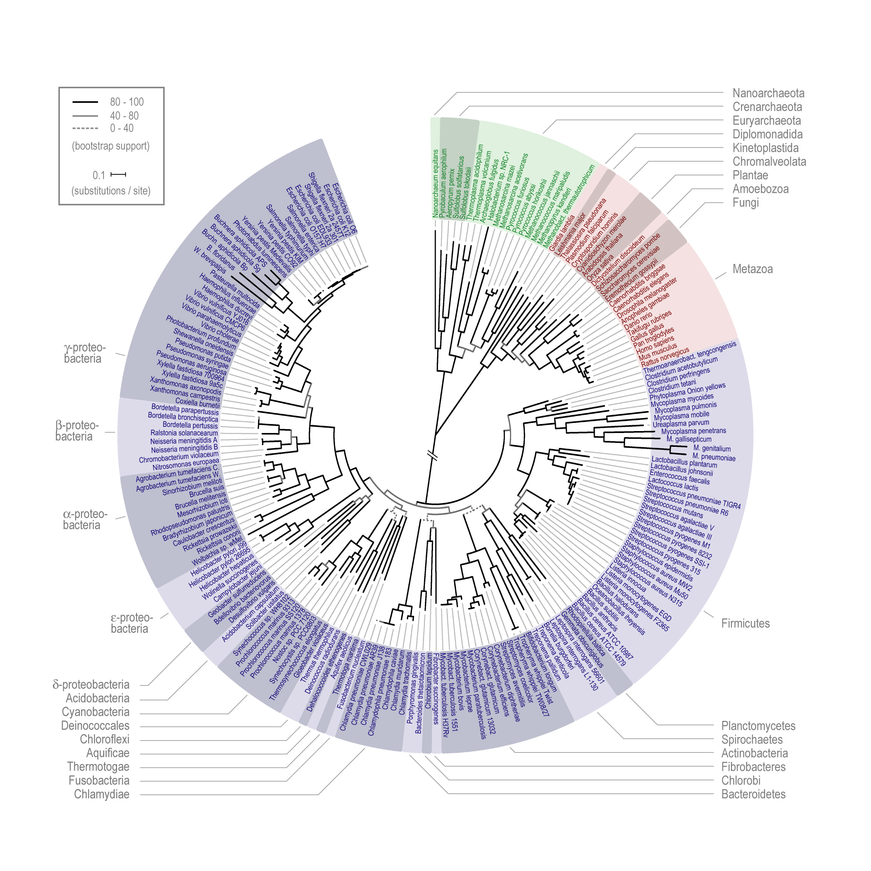
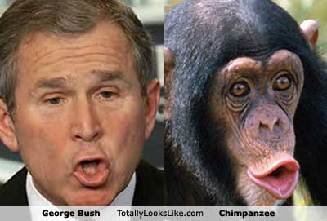
Hukommelse (den genetiske kode)
Notes:
Alt liv er bygget på op med samme byggeklodser og arbejder med samme operativsystem.
Det er et klart tegn på at nuværende liv har fælles stamfader. Livet er opstået mindst en gang og alt tyder på at det foregik her på Jorden. Hvis der engang var flere slags operativsystemer, så ser det ud som om de andre er blevet slået ud nu.
Vi ved ikke hvordan livet opstod. Det er ikke lykkedes nogen at genskabe liv ud fra ikke-liv. Alligevel virker det sandsynligt at den første biokemi foregik i en såkaldt RNA verden. RNA er en form nukleinsyre, som netop bærer både hukommelse og kan omsætte energi.
Illustration fra supplerende materiale i David, L.A. and Alm, E.J. (2011) Rapid evolutionary innovation during an Archaean genetic expansion. Nature 469, 93-96.
Fotos fra totallylookslike.com

Slide 28
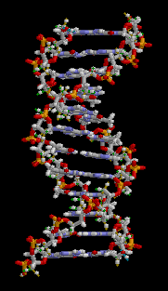
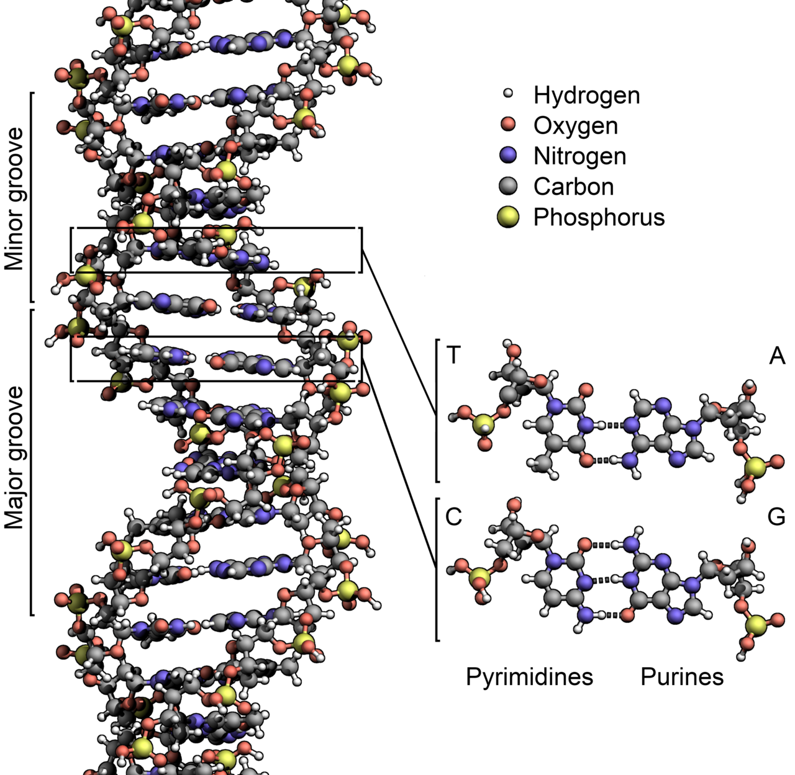
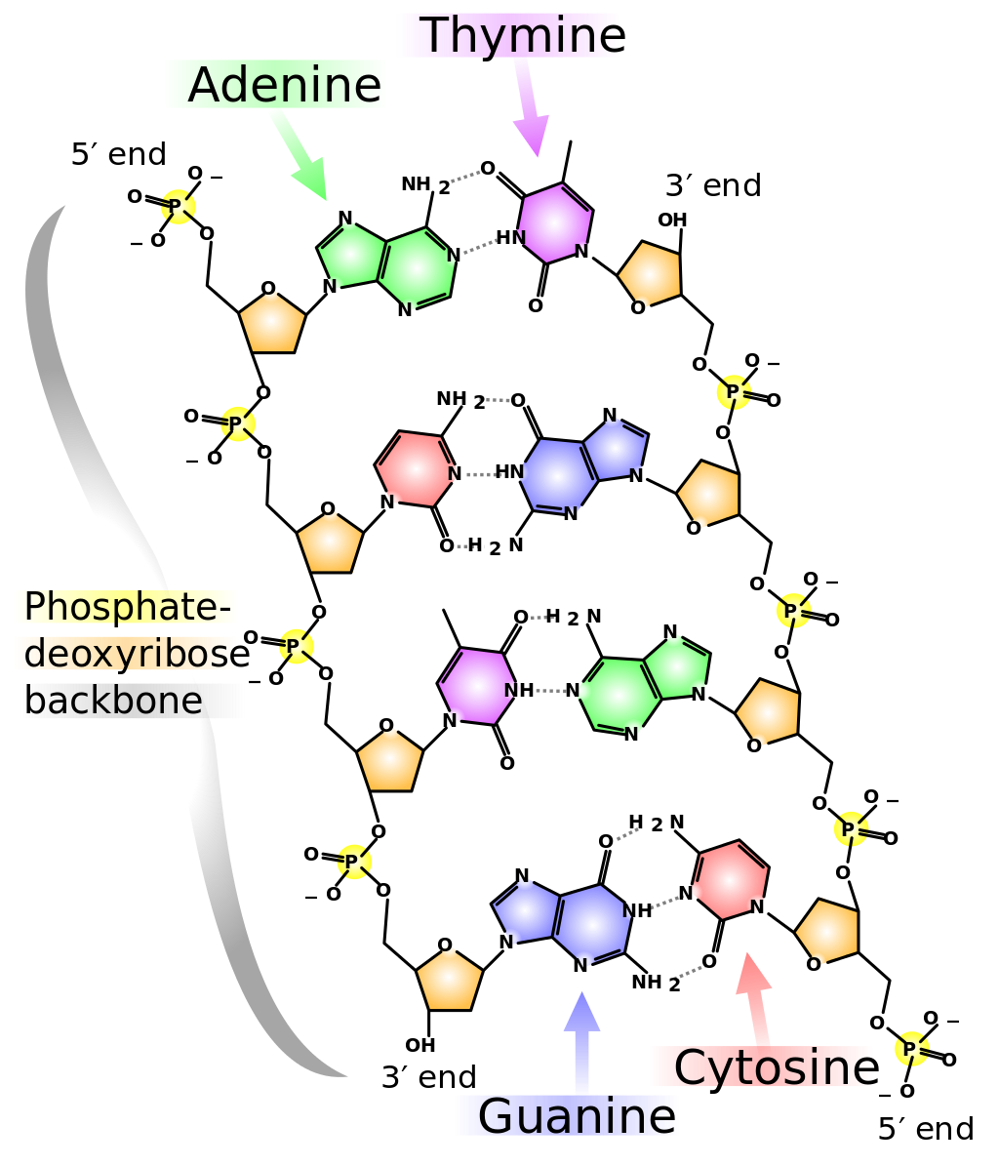
Fælles kode: DNA
G
CAG = Glutamin
A
C
Kopernikursus 2006
Notes:
Fotos: Google billeder: DNA

Slide 29
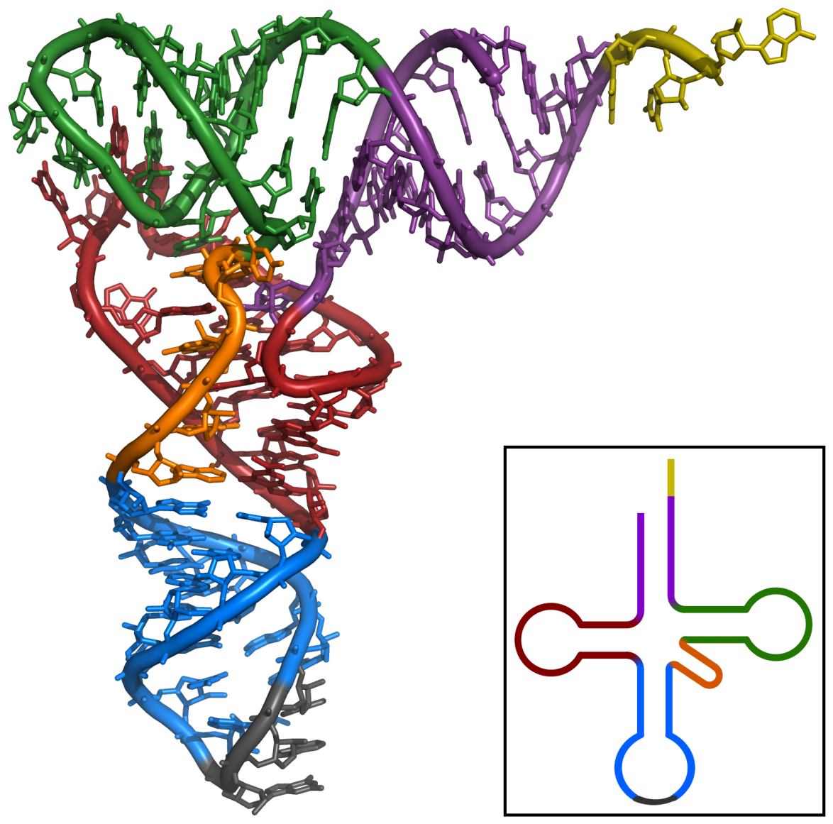
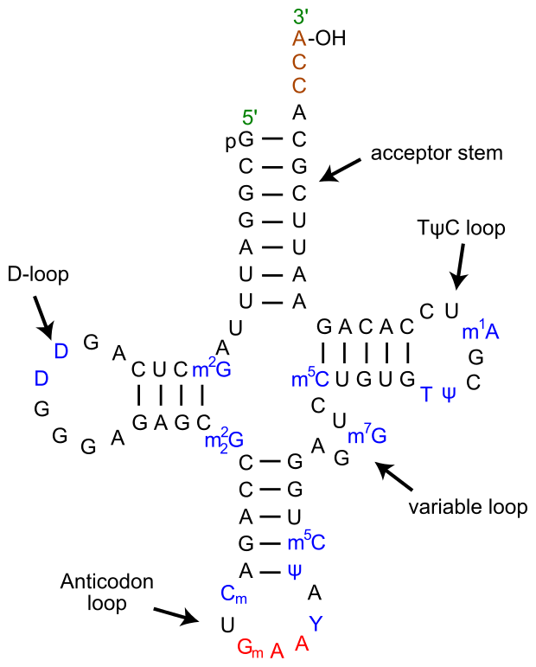
RNA (Ribonucleic Acid)
RNA kan både bære og omsætte genetisk information
(DNA) (enzym)
Kopernikursus 2006
Notes:
Tertiary structure of tRNA. CCA tail in yellow, Acceptor stem in purple, Variable loop in orange, D arm in red, Anticodon arm in blue with Anticodon in black, T arm in green.
Secondary cloverleaf structure of tRNA^{Phe} from yeast.
Fotos: wikipedia

Slide 30
Stofskifte – Hvad er det?
Frigiver energi
1
To eksempler:
O₂
H₂O
Mere energi (højere potentiale)
Aerob fotosyntese (med ilt)
CO₂ + H₂O + lys CH₂O + O₂
0.5
NO₃⁻
NO₂⁻
NO₂⁻
NH₄⁺
Mn⁺⁴
Mn⁺²
Aerob forbrænding (med ilt)
CH₂O + O₂ CO₂ + H₂O
FeOOH
0
Fe⁺²
SO₄⁻²
HS⁻
CO₂
CH₄
H⁺
H₂
HCOO⁻
-0.5
CH₂O
E_{h} (V)
Notes:
Der findes et hav af kemiske reaktioner, som bakterier kan udnytte i deres energistofskifte.
De vigtigste er fotosyntese og aerob forbrædning.
Illustration af spændingsrækken / redox potentials. Søg google billeder

Slide 31
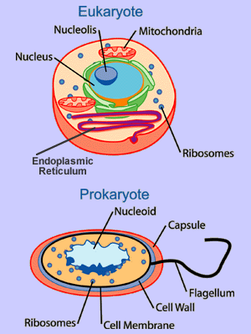
Aerob forbrænding (med ilt)
CH₂O + O₂ CO₂ + H₂O
1
O₂
H₂O
Mere energi (højere potentiale)
0.5
NO₃⁻
NO₂⁻
NO₂⁻
NH₄⁺
Mn⁺⁴
Mn⁺²
FeOOH
0
Fe⁺²
SO₄⁻²
HS⁻
CO₂
CH₄
H⁺
H₂
HCOO⁻
-0.5
CH₂O
E_{h} (V)
Notes:
En af disse aerobe celler var forgængeren til nutidige mitokondrier.
Mitokondriet gik sammen med en bakteriecelle - faktisk kravlede ind i cellen og skabte den eukaryote celle.
Hermed blev spillereglerne for liv for alvor ændret.
Eukaryoterne får et kemisk energi overskud, som gør dem konkurrencedygtige i kampen om overlevelse, fordi forbrænding af sukkerstoffer med ilt giver mere energi per reaktion end noget andet stofskifte.
Cyanobakterierne gav altså gode betingelser for eukaryoterne - og sammen kom de til styre ilt og kulstofkredsløbene over lange tidskala på Jorden.
Fotos fra Google Billeder

Slide 32
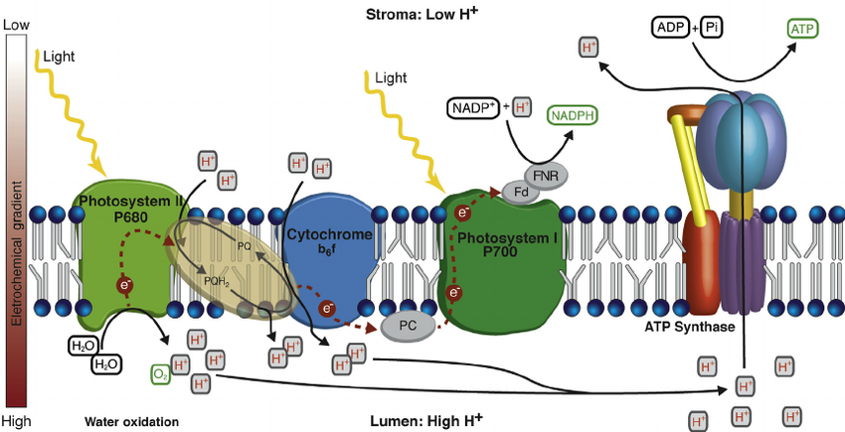
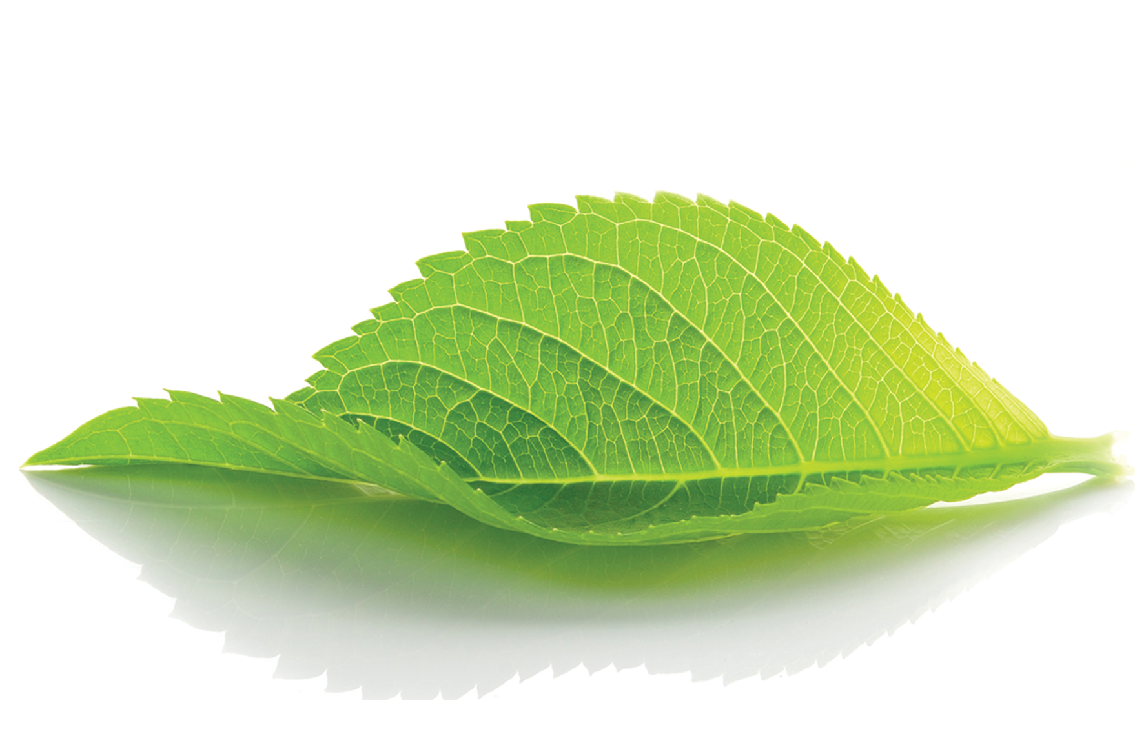
Aerob fotosyntese (med ilt)
CO₂ + H₂O + lys CH₂O + O₂
Notes:
Scheme of light reactions in oxygenic photosynthesis. Photosystem II oxidizes a water molecule, harvesting the electron that will be used to synthesize NADPH, and producing an electrochemical gradient through the release of protons (H þ ) that will be used by ATP synthase to drive phosphorylation of ADP. The ATP and NADPH that are produced are used by the Calvin cycle for CO 2 fixation (dark reactions).
Foto af blad fra Google Billeder
Foto af de koblede fotosystemer involveret i den aerobe fotosyntese fra Chapter 22 – Engineered Cyanobacteria: Research and Application in Bioenergy

Slide 33
Hvad var det første liv?

Slide 34
Livets træ
Fossilerne fortæller os
>3800 Ma Første celler
>2500 Ma Cyanobakterier
>2670 Ma Eukaryote celler
>1500 Ma
>1200 Ma Akvatiske planter
> 635 Ma Dyr
~ 410 Ma Tetrapoder
Notes:
Alt liv er bygget på op med samme byggeklodser og arbejder med samme operativsystem.
Det er et klart tegn på at nuværende liv har fælles stamfader. Livet er opstået mindst en gang og alt tyder på at det foregik her på Jorden. Hvis der engang var flere slags operativsystemer, så ser det ud som om de andre er blevet slået ud nu.
Vi ved ikke hvordan livet opstod. Det er ikke lykkedes nogen at genskabe liv ud fra ikke-liv. Alligevel virker det sandsynligt at den første biokemi foregik i en såkaldt RNA verden. RNA er en form nukleinsyre, som netop bærer både hukommelse og kan omsætte energi.
Illustration efter: David, L.A. and Alm, E.J. (2011) Rapid evolutionary innovation during an Archaean genetic expansion. Nature 469, 93-96.

Slide 35
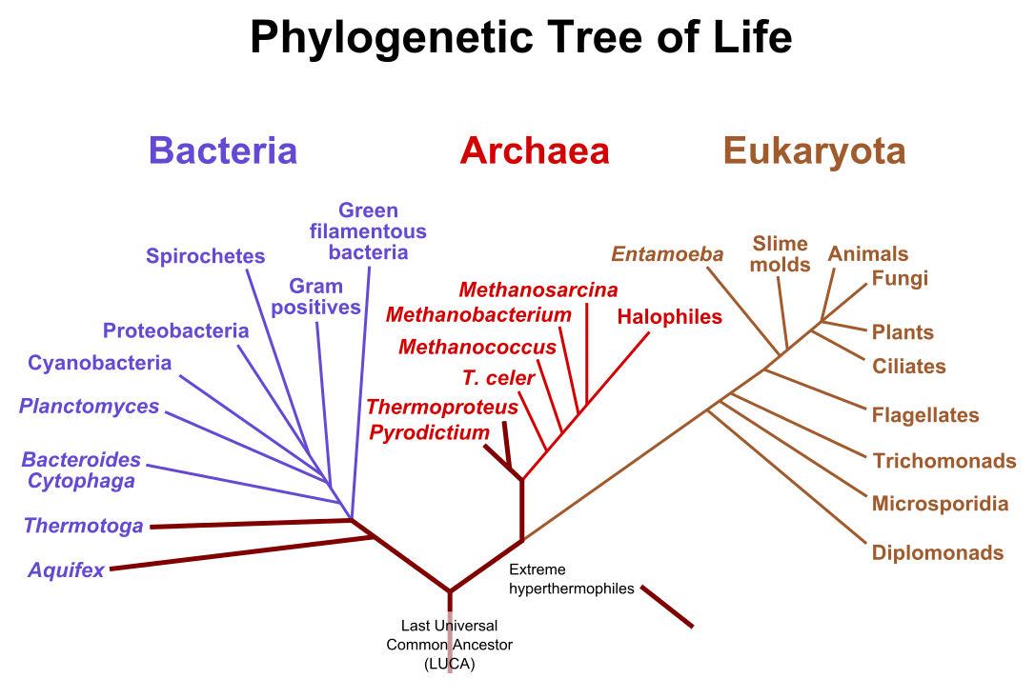
Livets træ (slægtskab)
LUCA
Notes:
Her er træet omorganiseret. Afstande langs grenene på træet afspejler stadig genetisk afstand (hvilket i en vis forstand svarer til tid siden to arter havde fælles stamfader)
Foto: Google billeder

Slide 36
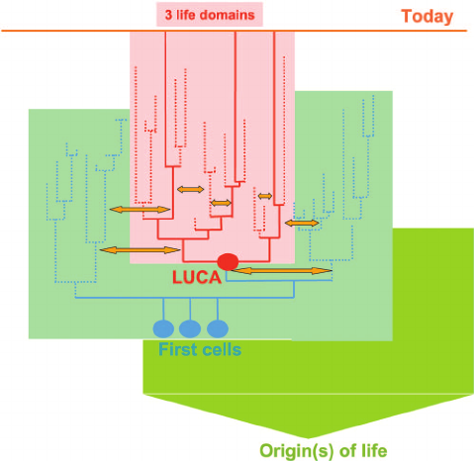
Notes:
LUCA er ikke det første liv, men blot den seneste fælles stamfader. Der har eksisteret mange former for liv, som ikke er her mere. Livet opstod også inden LUCA. Sandsynligvis var der forgængere, som endnu ikke havde DNA, men blot RNA til at bære arvematerialet. Idag kender vi virus, der gør sådan, men vira er ikke celler.
Foto: Google billeder

Slide 37
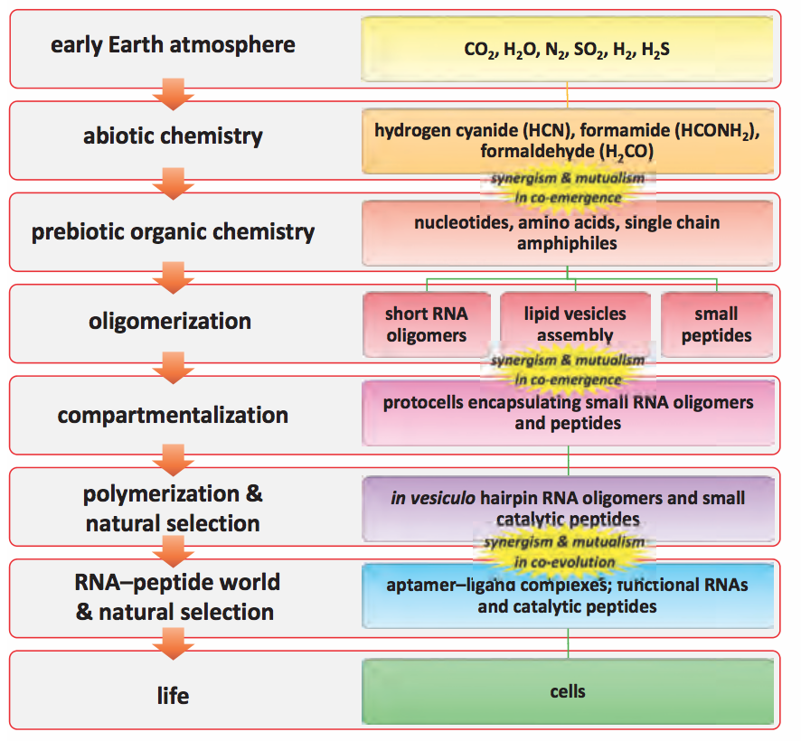
Livets opståen
LUCA
Notes:
Denne figur er taget fra Elements Magazine:
The Transition from Geochemistry to Biogeochemistry
Nita Sahai, Hussein Kaddour, and Punam Dalai

Slide 38
Hvor kommer livets byggesten fra?
Forløber til
aminosyrer
Forløber til
nukleotider
Forløber til fedtsyrer
Notes:
Foto: fundet af Troels Petersen (Google?)

Slide 39
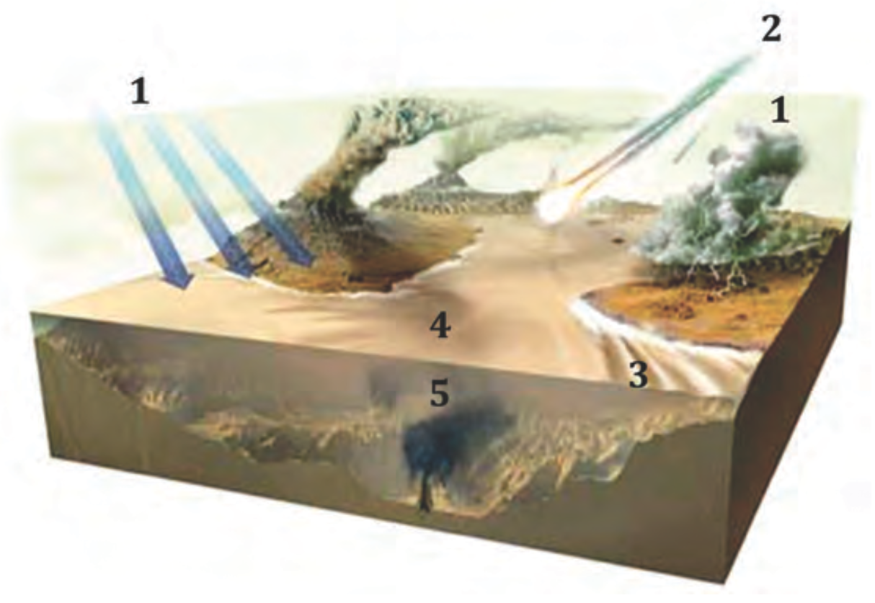
5 miljøer hvor præbiotiske organiske
molekyler kunne komme fra
^{1 Atmosfæren}
^{2 Meteoritter og kometer}
3 Overflader mellem mineraler og vandig opløsning (med sollys)
4 Overflader mellem mineraler og vandig opløsning (uden sollys)
5 Varme kilder og under overfladen

Slide 40
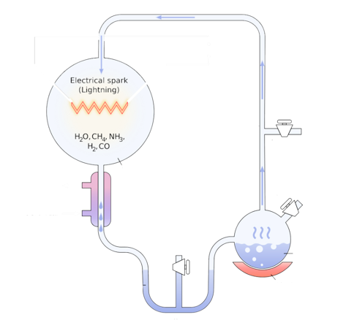

Urey-Miller experimentet
University of Chicago 1953
Notes:
Urey- Miller experimentet
Foto: Google

Slide 41

Urey-Miller experimentet
University of Chicago 1953
Notes:
Urey- Miller experimentet
Foto: Google

Slide 42


Notes:
Allende Murchison meteroite
Foto: Google

Slide 43

Hvorfor opstod mennesker og dyr så sent?
Notes:
Fotos: Usain Bolt fra Google
Illustration af Tais W. Dahl

Slide 45
Livets udvikling er tæt knyttet til fri ilt
O₂
Notes:
Fotos af Danmark fra rummet: Google

Slide 46
Notes:
Illustration Tais W. Dahl efter Payne, J.L., McClain, C.R., Boyer, A.G., Brown, J.H., Finnegan, S., Kowalewski, M., Krause, R.A., Jr., Lyons, S.K., McShea, D.W., Novack-Gottshall, P.M., Smith, F.A., Spaeth, P., Stempien, J.A. and Wang, S.C. (2011) The evolutionary consequences of oxygenic photosynthesis: a body size perspective. Photosynthesis research 107, 37-57.

Slide 47
Dyrenes tidlige udviklingshistorie
tid
Notes:
Illustration: Tais W. Dahl

Slide 48
O₂ ➔dyr
Notes:
Foto: Tais W. Dahl
Ekspeditionen2011.dk

Slide 49


Slide 50

Notes:
Foto: Tais W. Dahl
Ekspeditionen2011.dk

Slide 51
Notes:
Illustration: Tais W. Dahl

Slide 52
dyr ➔O₂
Notes:
Vi ser at store dele af verdenshavet stadig var anoxiske – men for nyligt opdagede vi et kortvarigt periode med mere ilt i havet.

Slide 53

Ilt indhold
555 mio. år siden
Vand dybde
Dahl et al. Geochemical Perspectives Letters 2017

Slide 54


dyr O₂
Notes:
Foto: Google

Slide 55

Orme graver i mudder · hermed begraves næringstoffet P · produktivitet og O₂ hæmmes
Ilt indhold
525 mio. år siden
Vand dybde
Boyle, Dahl et al. (2014) Nature Geo. 7:671-676
Notes:
Boyle, R.A., Dahl, T.W., Dale, A.W., Shields-Zhou, G.A., Zhu, M., Brasier, M.D., Canfield, D.E. and Lenton, T.M. (2014) Stabilization of the coupled oxygen and phosphorus cycles by the evolution of bioturbation. Nature Geosci 7, 671-676.

Slide 56


Isoxys (zooplankton) op til 45 mm lang
Notes:
Isoxys – Kambrisk makrozooplankton
Foto: Google

Slide 57

Større dyr (meso- og makro-zooplankton)· større fækalieperler
· organisk materiale synker hurtigere til bunds
· mindre O₂ forbrug i vandsøjlen· den O₂–holdige zone expanderede
Ilt indhold
521 mio. år siden
Vand dybde
Dahl et al. Geochemical Perspectives Letters 2017

Slide 58

Føden blev flyttet til bunden af havet · flere orme graver i mudder
Orme graver i mudder · hermed begraves næringstoffet P · produktivitet og O₂ hæmmes
Ilt indhold
520 mio. år siden
Vand dybde
Dahl et al. Geochemical Perspectives Letters 2017

Slide 59

Dyrenes påvirker miljøet og stabiliserer iltniveauet,
ved at regulere kulstofkredsløbet på Jorden (bl.a. via bioturbation og fækalieperler)
Notes:
Foto: Google

Slide 60

Sammenfatning
Livet har udviklet sig på Jorden igennem mere end 3,5 mia. år
Alt liv har en fælles stamfader: LUCA
Det første liv var mikrobielt.
Disse celler kunne både replikere og omsætte energi
Energien fandtes allerede i form af geokemiske reaktioner, der alligevel foregik i miljøet, men cellerne havde enzymer og kunne få reaktionerne til at gå hurtigere.
Mikrobiel vækst er eksponentiel. Livets kraft er overvældende!
Affaldsprodukter påvirker nærmiljøet og evolutionen.
Cyanobakterierne påvirkede endda det globale miljø. De frigav O₂ til havet og atmosfæren.
Iltniveauet forblev dog lavt og/eller for ustabilt.
For 0,55 mia. år siden opstod bevægelige dyr.
Dyrs graven og deres tarmsystem har en effekt på kulstofkredsløbet på Jorden. Det kan have stabiliseret iltniveauet og dermed betingelserne for alt højerestående liv.
Notes:
Foto: google

Slide 61


Tak for jeres opmærksomhed!
Notes:
Foto: google

Slide 62


